Slide 1
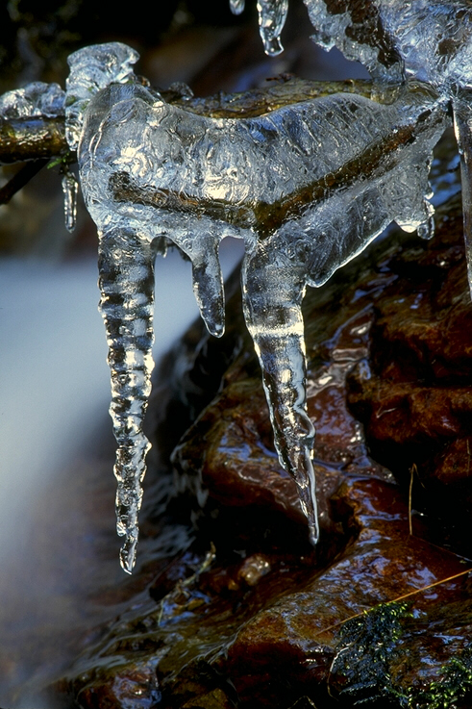
REGNSKAB
FOR ÅRET 2020

Slide 2
VANDFORBRUG
 | M 3 | %
Køb af vand | 42.550
Uddebiteret mængde | 41.982 | 98,67%
Vandspild | 568 | 1,33%

Slide 3
NETTOOMSÆTNING
 | Aktuel | Budget
Kubikmeterafgift | 493.289 | 447.000
Fast afgift | 518.020 | 507.000
Gebyrer m.v. | 20.300 | 12.000
Målerfond | 63.300 | 63.000
Overdækning | -216.519 | 15.000
Overf. til målerfond | -63.300 | -63.000
Indtægter i alt | 815.090 | 981.000

Slide 4
PRODUKTIONSOMKOSTNINGER
 | Aktuel | Budget
Køb af vand | 197.432 | 252.000
Regulering tidl. år | 46.935 | 25.000
Vandanalyser | 7.585 | 5.000
Konsulentbistand | 5.850 | 5.000
Kørselsgodtgørelse | 70 | 3.000
Forsikringer | 6.200 | 6.000
Afskrivninger, bygn. | 568 | 1.000
Øvrige udgifter | 0 | 10.000
Produktionsomk. i alt | 264.640 | 307.000

Slide 5
DISTRIBUTIONSOMKOSTNINGER
 | Aktuel | Budget
Vedligeholdelse, ledninger | 24.115 | 120.000
Afgift, ledningstab | 0 | 0
Afskrivninger, hovedledn. | 189.028 | 162.000
Afskrivninger, stikledn. | 129.905 | 130.000
Afskrivninger, nedlagte | 0 | 0
Distributions- omkostninger i alt | 343.048 | 412.000

Slide 6
ADM. OMKOSTNINGER 1
 | Aktuel | Budget
Honorar, bestyrelsen | 80.000 | 80.000
Kontorudg. tryksager | 1.946 | 7.000
IT-udgifter/hjemmeside | 44.162 | 48.000
Kurser | 125 | 5.000
Porto, gebyrer | 3.097 | 4.000
PBS/Nets | 6.145 | 7.000
Revisorhonorar | 15.850 | 16.000

Slide 7
ADM. OMKOSTNINGER 2
 | Aktuel | Budget
Advokat | 0 | 10.000
Regnskabsassistance | 42.204 | 50.000
Kontingenter, faglitteratur | 4.724 | 5.000
Generalforsamling | 1.641 | 4.000
Møder | 0 | 14.000
Øvrige udgifter | 6.911 | 8.000
Tab på debitorer | -6.523 | 0
Adm. omkostninger i alt | 200.282 | 258.000

Slide 8
FINANSIELLE INDTÆGTER/UDGIFTER
 | Aktuel | Budget
Renteindtægter, pengeinstitutter | 0 | 0
Øvrige renteindtægter/ udgifter | -7.120 | -4.000
Finansielle indtægter/ udgifter i alt | -7.120 | -4.000

Slide 9
RESULTATOPGØRELSE
 | Aktuel | Budget
Nettoomsætning | 815.090 | 981.000
Produktionsomkostninger | -264.640 | -307.000
Dækningsbidrag | 550.450 | 674.000
Distributionsomkostninger | -343.048 | -412.000
Admimistrations- omkostninger | -200.282 | -258.000
Driftsresultat | 7.120 | 4.000
Finansielle indt./udg. | -7.120 | -4.000
Årets resultat | 0 | 0

Slide 10
AKTIVER
 | 2020 | 2019
Anlægsaktiver i alt | 8.782.403 | 9.101.904
Omsætningsaktiver:
Debitorer i alt | 133.903 | 90.231
Tilgode, skattekonto | 96.930 | 174.057
Likvide beholdninger | 2.443.205 | 1.642.597
Omsætningsaktiver i alt | 2.674.038 | 1.906.885
Aktiver i alt | 11.456.441 | 11.008.789

Slide 11
PASSIVER
 | 2020 | 2019
Egenkapital | 0 | 0
Overdækning | 10.431.762 | 10.215.243
Målerfond | 612.261 | 548.961
Langfristet gæld i alt | 11.044.023 | 10.764.204
Årsafregning forbrugere | 41.261 | 88.017
Anden gæld | 371.157 | 156.568
Kortfristet gæld i alt | 412.418 | 244.585
Passiver i alt | 11.456.441 | 11.008.789

Slide 12
ANLÆGSAKTIVER
 | Bygning | Hovedledn | Stikledn
Kostpris primo | 28.424 | 7.561.107 | 5.196.218
Årets tilgang | 0 | 0 | 0
Årets afgang | 0 | 0 | 0
Kostpris i alt | 28.424 | 7.561.107 | 5.196.218
Afskrivninger primo | -9.258 | -1.334.315 | -2.340.272
Tilbagef. afskrivninger | 0 | 0 | 0
Årets afskrivninger | -568 | -189.028 | -129.905
Afskrivninger i alt | -9.826 | -1.523.343 | -2.470.177
Anlægsaktiver i alt | 18.598 | 6.037.764 | 2.726.041

Slide 13
OVERDÆKNING/MÅLERFOND
 | 2020 | 2019
Overdækning primo | 10.215.243 | 10.038.044
Årets overdækning | 216.519 | 177.199
Overdækning i alt | 10.431.762 | 10.215.243
Målerfond primo | 548.961 | 485.661
Opkrævet i året | 63.300 | 63.300
Målerudskiftninger | 0 | 0
Målerfond i alt | 612.261 | 548.961

Slide 15
BUDGET
FOR ÅRET 2022

Slide 16
NETTOOMSÆTNING
i 1.000 Kr. | 2020 Aktuel | 2021 Budget | 2022 Budget
Kubikmeterafgift | 493 | 447 | 447
Fast afgift | 518 | 507 | 507
Gebyrer | 20 | 12 | 12
Målerfond | 63 | 63 | 63
Over-/underdækning | -216 | 34 | 37
Overført til målerfond | -63 | -63 | -63
Indtægter i alt | 815 | 1.000 | 1.003

Slide 17
PRODUKTIONSOMKOSTNINGER
i 1.000 Kr. | 2020 Aktuel | 2021 Budget | 2022 Budget
Køb af vand | 197 | 231 | 231
Regulering, tidl. år | 47 | 25 | 25
Vedligeholdelse, værk | 0 | 2 | 2
Vandanalyser | 8 | 12 | 12
Småinventar | 0 | 3 | 3
Kørselsgodtgørelse | 0 | 3 | 3
Forsikringer | 6 | 6 | 7
Konsulentbistand Øvr. Driftsudgifter | 6 | 12 | 12
Afskrivninger, bygning | 1 | 1 | 1
Driftsudgifter i alt | 265 | 295 | 296

Slide 18
DISTRIBUTIONSOMKOSTNINGER
i 1.000 Kr. | 2020 Aktuel | 2021 Budget | 2022 Budget
Vedligeholdelse, ledninger | 24 | 120 | 120
Afgift, ledningstab | 0 | 0 | 0
Vedligeholdelse, målere | 0 | 150 | 150
Overført til målerfond | 0 | -150 | -150
Afskrivning, hovedledninger | 189 | 189 | 189
Afskrivning, stikledninger | 130 | 130 | 130
Afskrivning, nedlagte ledninger | 0 | 0 | 0
Distributionsomkostninger i alt | 343 | 439 | 439

Slide 19
ADM. OMKOSTNINGER 1
i 1.000 Kr. | 2020 Aktuel | 2021 Budget | 2022 Budget
Honorar, bestyrelse | 80 | 80 | 80
Kontorudgifter, tryksager | 2 | 6 | 4
IT-udgifter/hjemmeside | 44 | 48 | 52
Kurser | 0 | 5 | 5
Porto, gebyr | 3 | 5 | 5
PBS/Nets | 6 | 7 | 7
Revisorhonorar | 16 | 16 | 16

Slide 20
ADM. OMKOSTNINGER 2
i 1.000 Kr. | 2020 Aktuel | 2021 Budget | 2022 Budget
Advokat | 0 | 10 | 10
Regnskabsassistance | 42 | 50 | 50
Kontingenter, faglitteratur | 5 | 5 | 5
Generalforsamling | 2 | 4 | 4
Møder | 0 | 14 | 14
Øvrige udgifter | 7 | 9 | 9
Tab på debitorer | -7 | 0 | 0
Adm. omkostninger i alt | 200 | 259 | 261

Slide 21
RESULTATOPGØRELSE
i 1.000 Kr. | 2020 Aktuel | 2021 Budget | 2022 Budget
Nettoomsætning | 815 | 1.000 | 1.003
Produktionsomkostninger | -265 | -295 | -296
Dækningsbidrag | 550 | 705 | 707
Distributionsomkostninger | -343 | -439 | -439
Administrationsomkostninger | -200 | -259 | -261
Driftsresultat | 7 | 7 | 7
Finansielle indtægter/udgifter | -7 | -7 | -7
Årets resultat | 0 | 0 | 0

